Slide 1
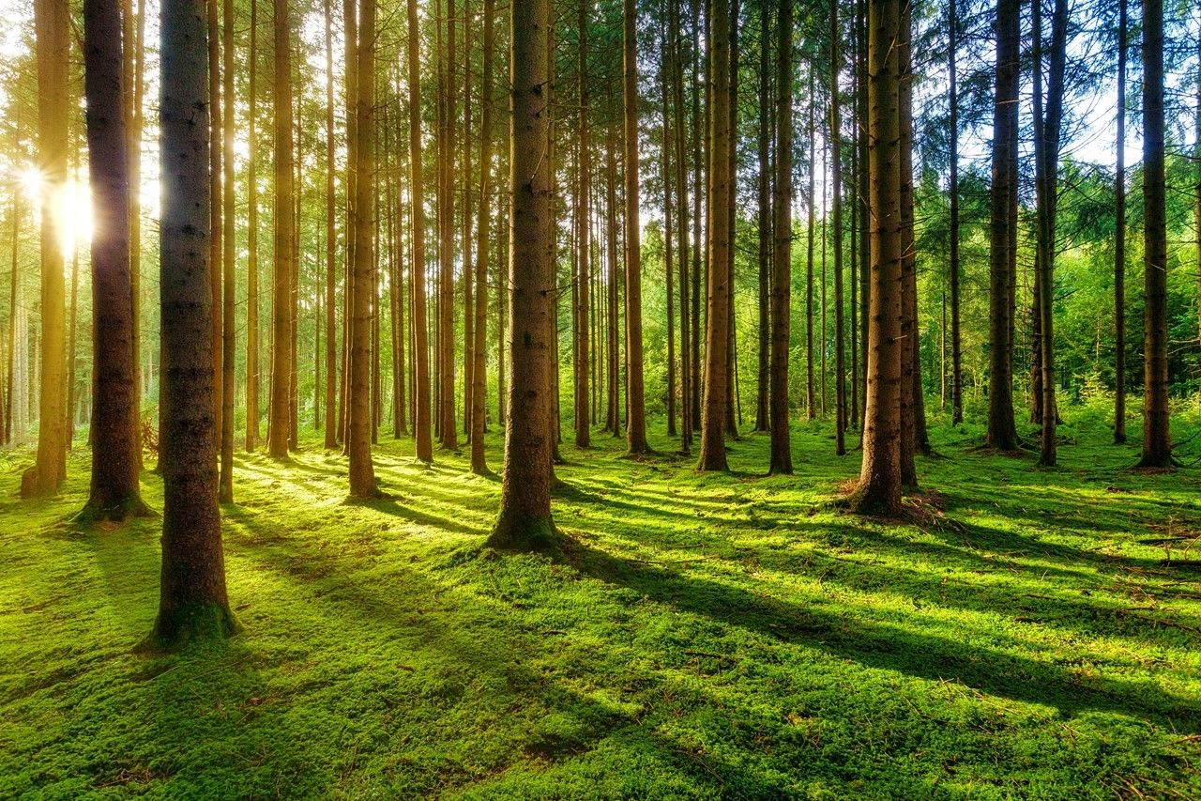
HOUBY Které si snadno spletete a něco o nich Magdalena Maršálková

Slide 2
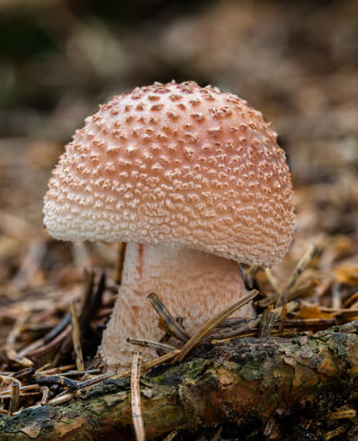
Muchomůrka růžovka
Výborně chutnající jedlá houba
Dříve lidem nahrazovala maso, proto se jí také říká MASÁK

Slide 3
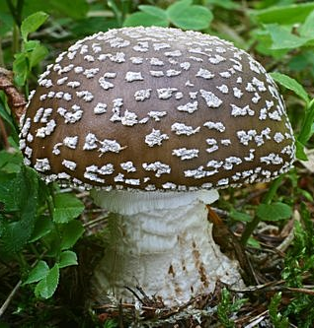
Muchomůrka tygrovaná
Prudce, klidně až smrtelně jedovatá
Lehko se splete s muchomůrkou růžovkou

Slide 4
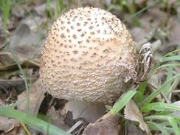
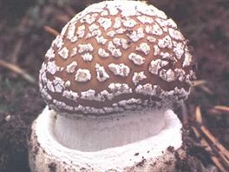
Rozdíly
Výrazně rýhovaný prsten
Hladký prsten
Třeň pokrytý více kruhy malých bradavek
Třeň končí bílou obrubou

Slide 5
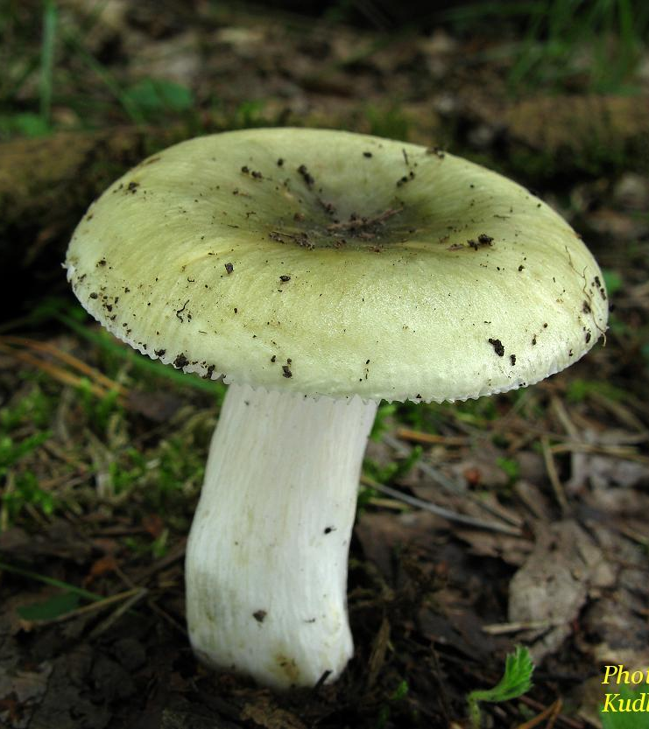
Holubinka trávozelená
Také výborná jedlá houba
Nemá pochvu ani prsten

Slide 6
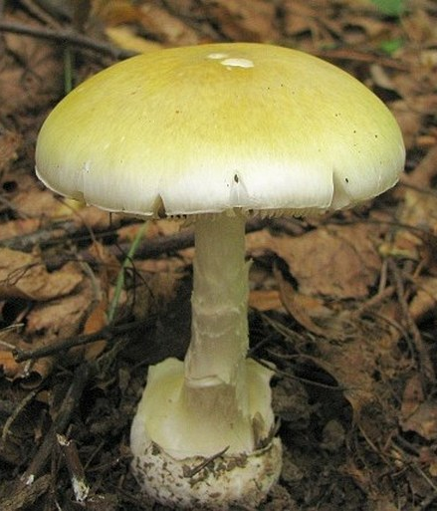
Muchomůrka zelená
Jedna z nejjedovatějších hub v ČR
Smrtelná dávka na dospělého člověka je 7 mg
Také KALICH SMRTI

Slide 7
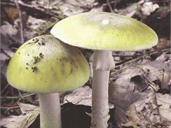
Rozdíly
Má prsten
Nemá prsten
Nemá pochvu
Má pochvu

Slide 8
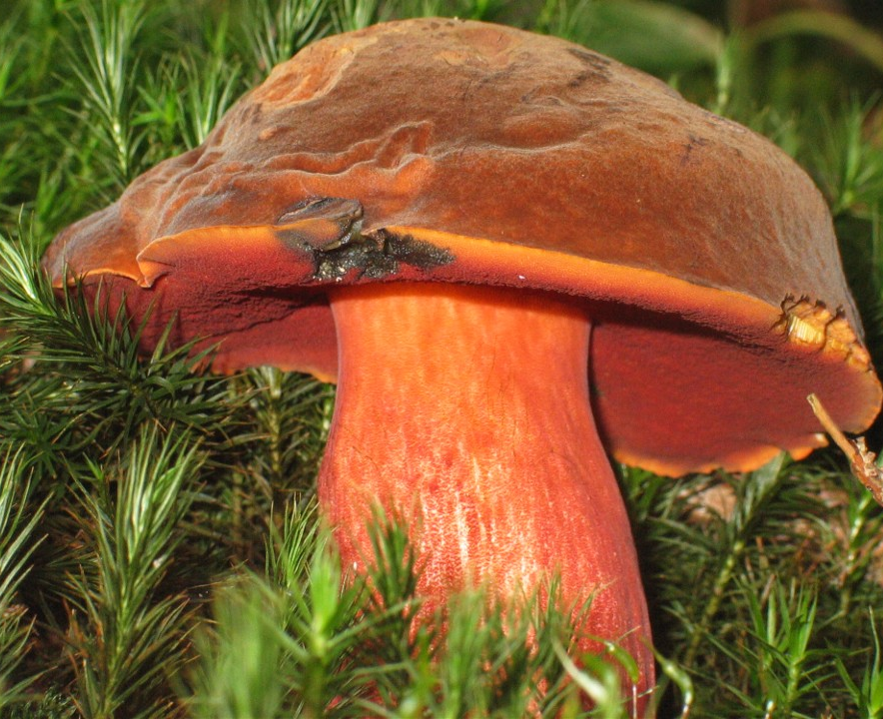
Hřib kovář
Též velmi dobrá houba
Říká se jí také MODRÁK

Slide 9
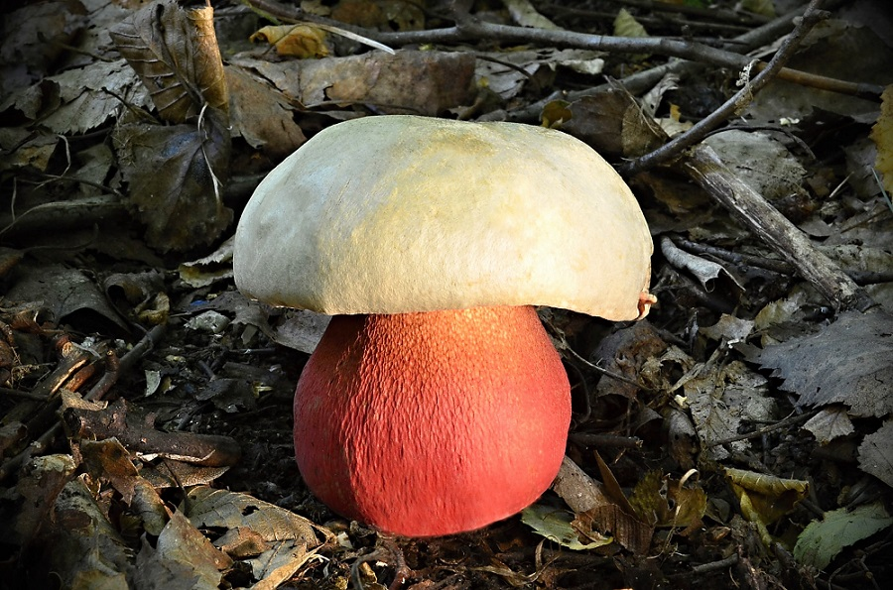
Hřib satan
Za syrova prudce jedovatý, vyvolává střevní a žaludeční potíže
Vzácný

Slide 10
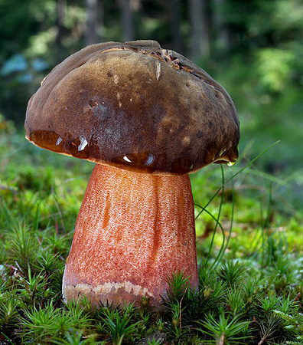
Rozdíly
Má tmavší klobouk
Na třeni má červené šupiny
Má na třeni červenou síťku

Slide 11
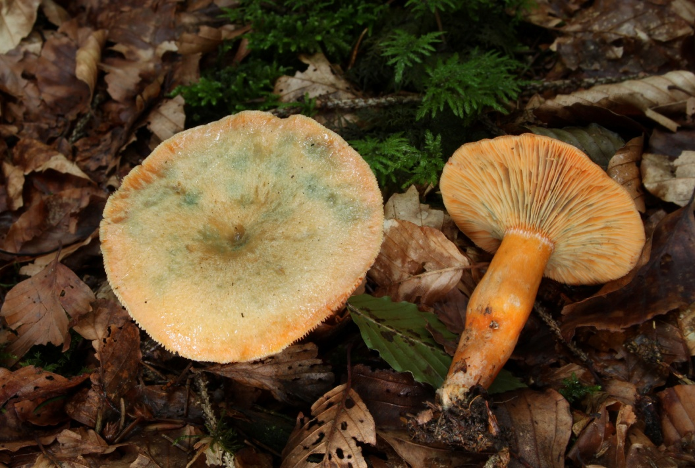
Ryzec smrkový
Klobouk má oranžový s tmavšími soustřednými kruhy
Starší plodnice mívají zelené fleky
Je jedlá a má kořeněnou chuť

Slide 12
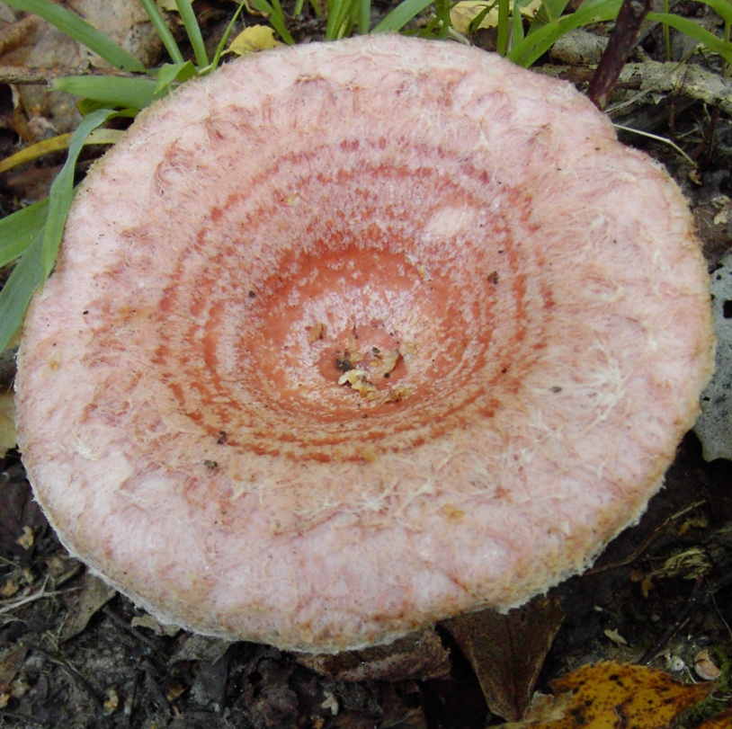
Ryzec kravský
Okraj jeho klobouku je výrazně chlupatý a načervenalý se světlejšími pruhy
Vyvolává silný průjem a zvracení

Slide 13
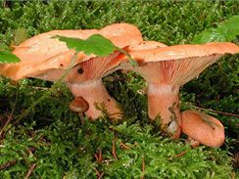
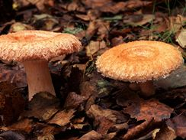
Rozdíly
Roní červené mléko
Roní palčivě bílé mléko

Slide 14
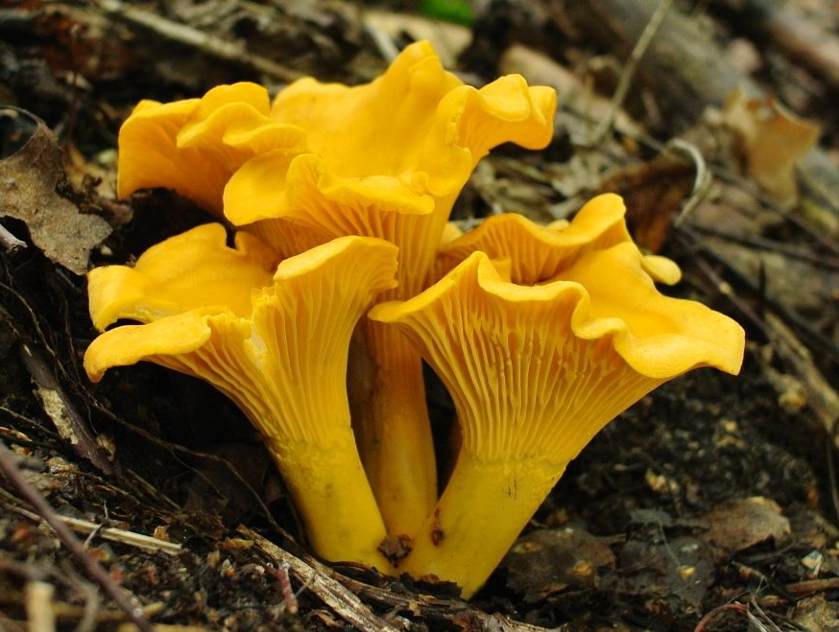
Liška obecná
Klobouk má žlutý nebo oranžovohnědý
Klobouk je na okrajích zprohýbaný
Jedna z nejoblíbenějších hub

Slide 15
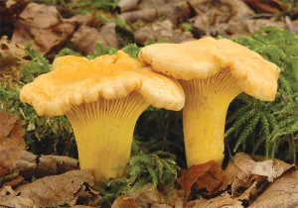
Hlíva olivová
Nálevkovitý klobouk je oranžový či hnědavý
Způsobuje lehčí otravy a žaludečních potíží

Slide 16
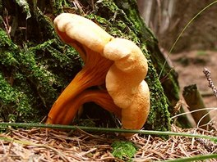
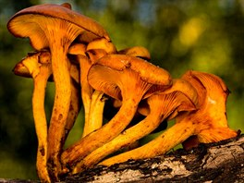
Rozdíly
Vyrůstá ze země
Vyrůstá ze dřeva v trsech

Slide 17
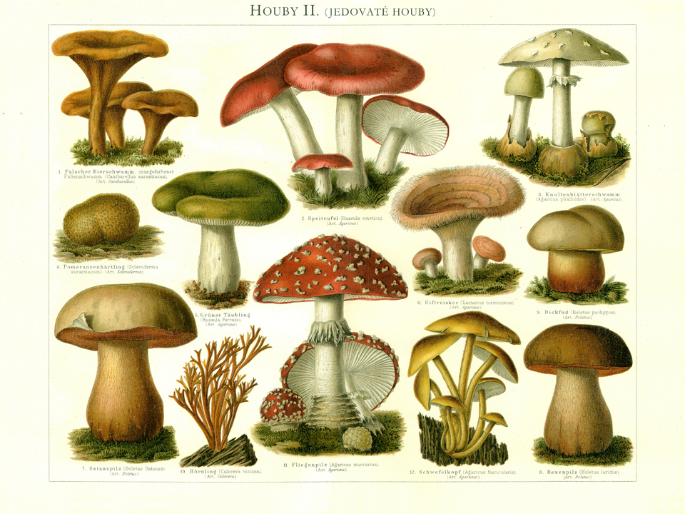
Děkuji za pozornost

